Slide 1
Муниципальное автономное дошкольное учреждение
«Детский сад № 195 – центр развития ребенка» г. Перми
«Творим из снега чудеса»
Педагог Бобина М.А.

Slide 2
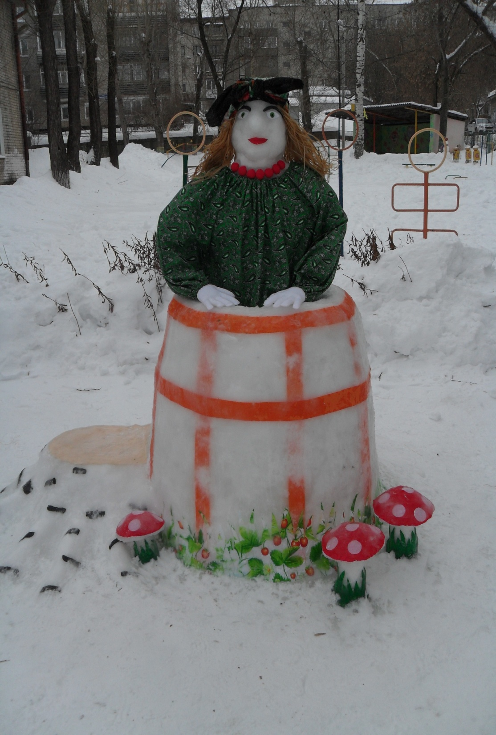
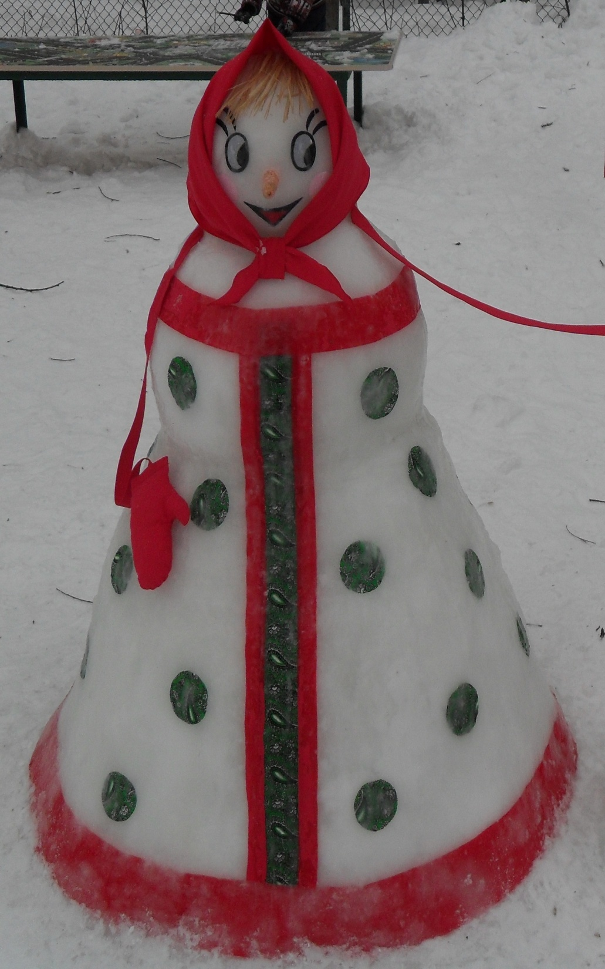

Slide 3
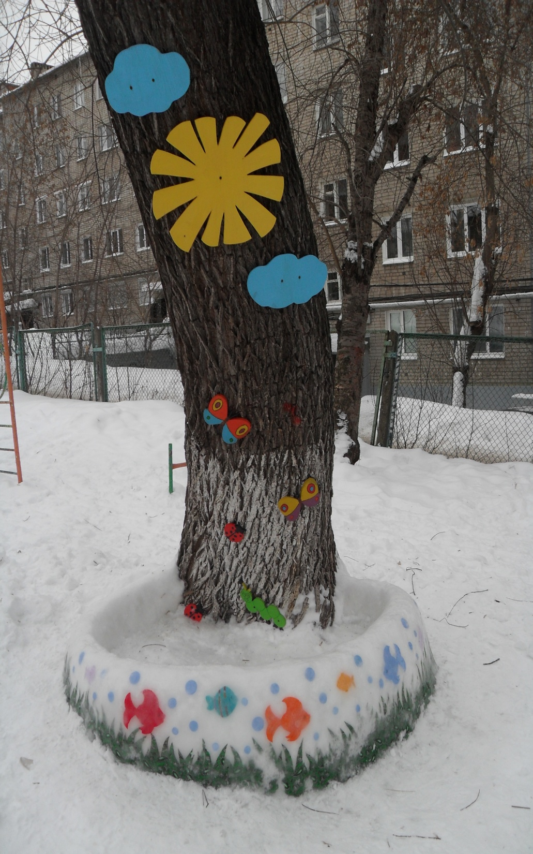
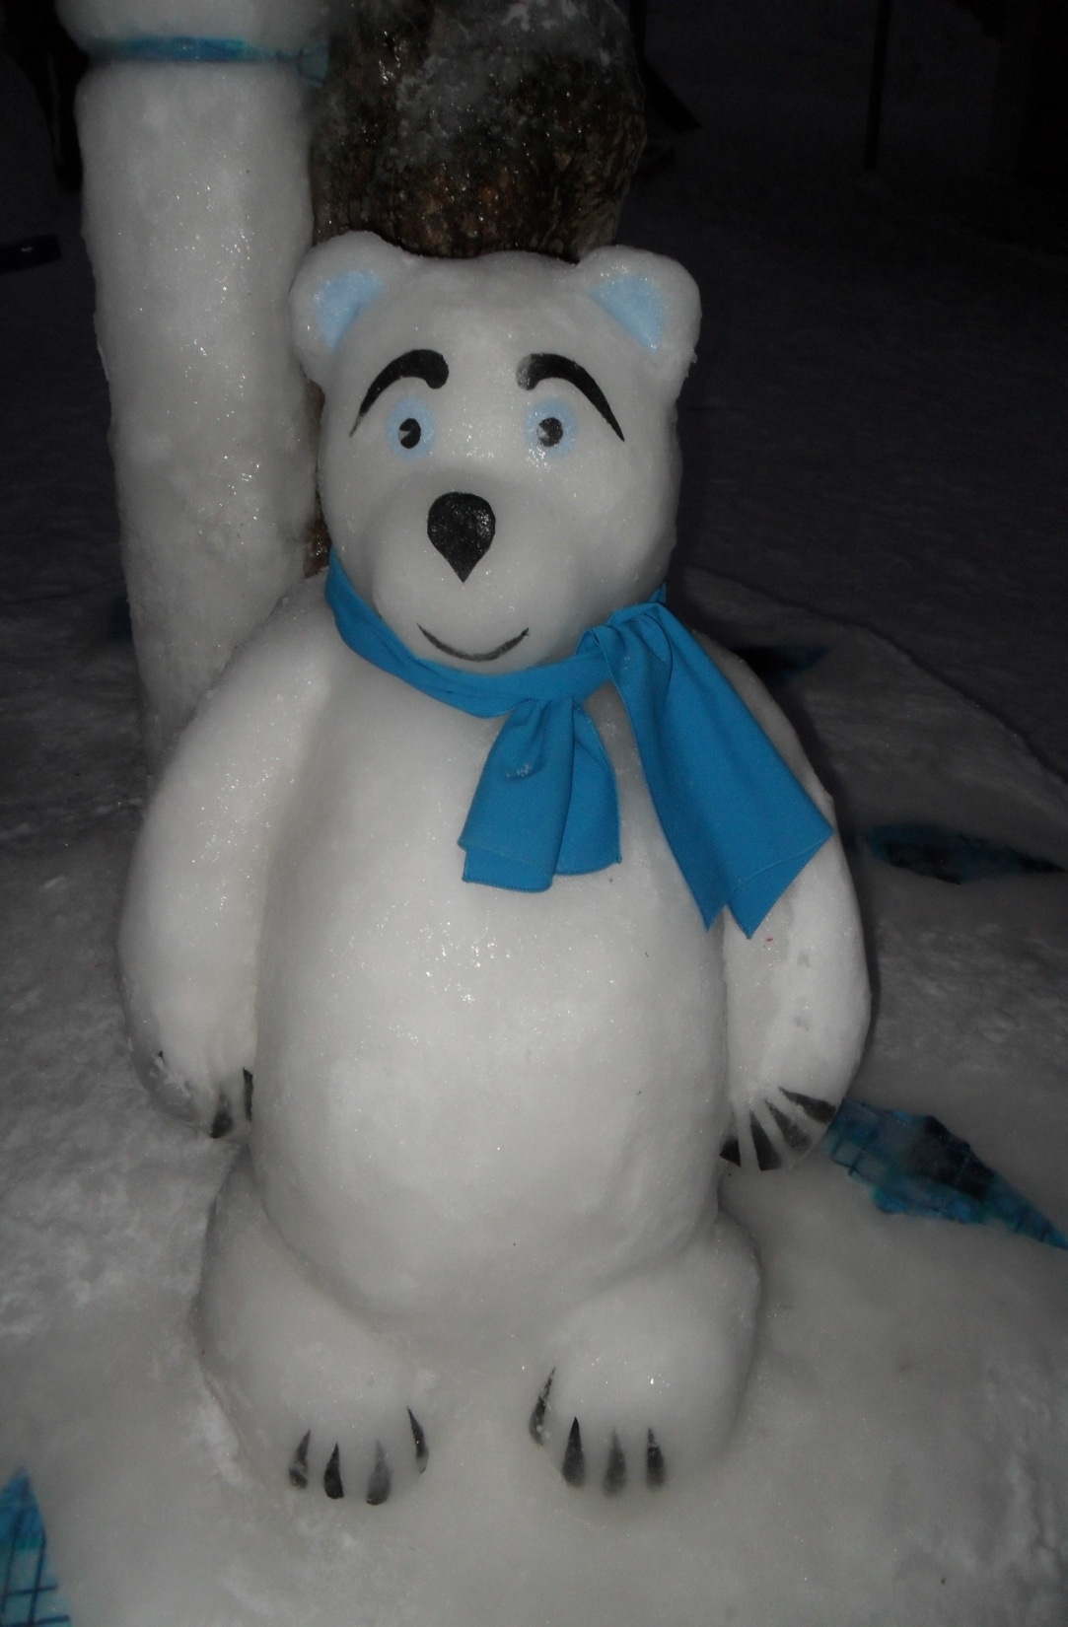

Slide 4
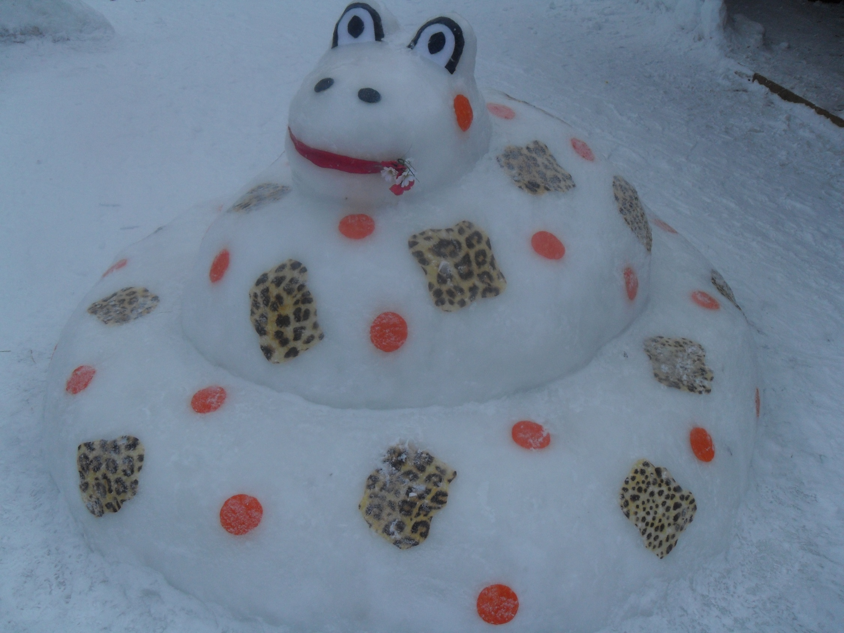

Slide 5
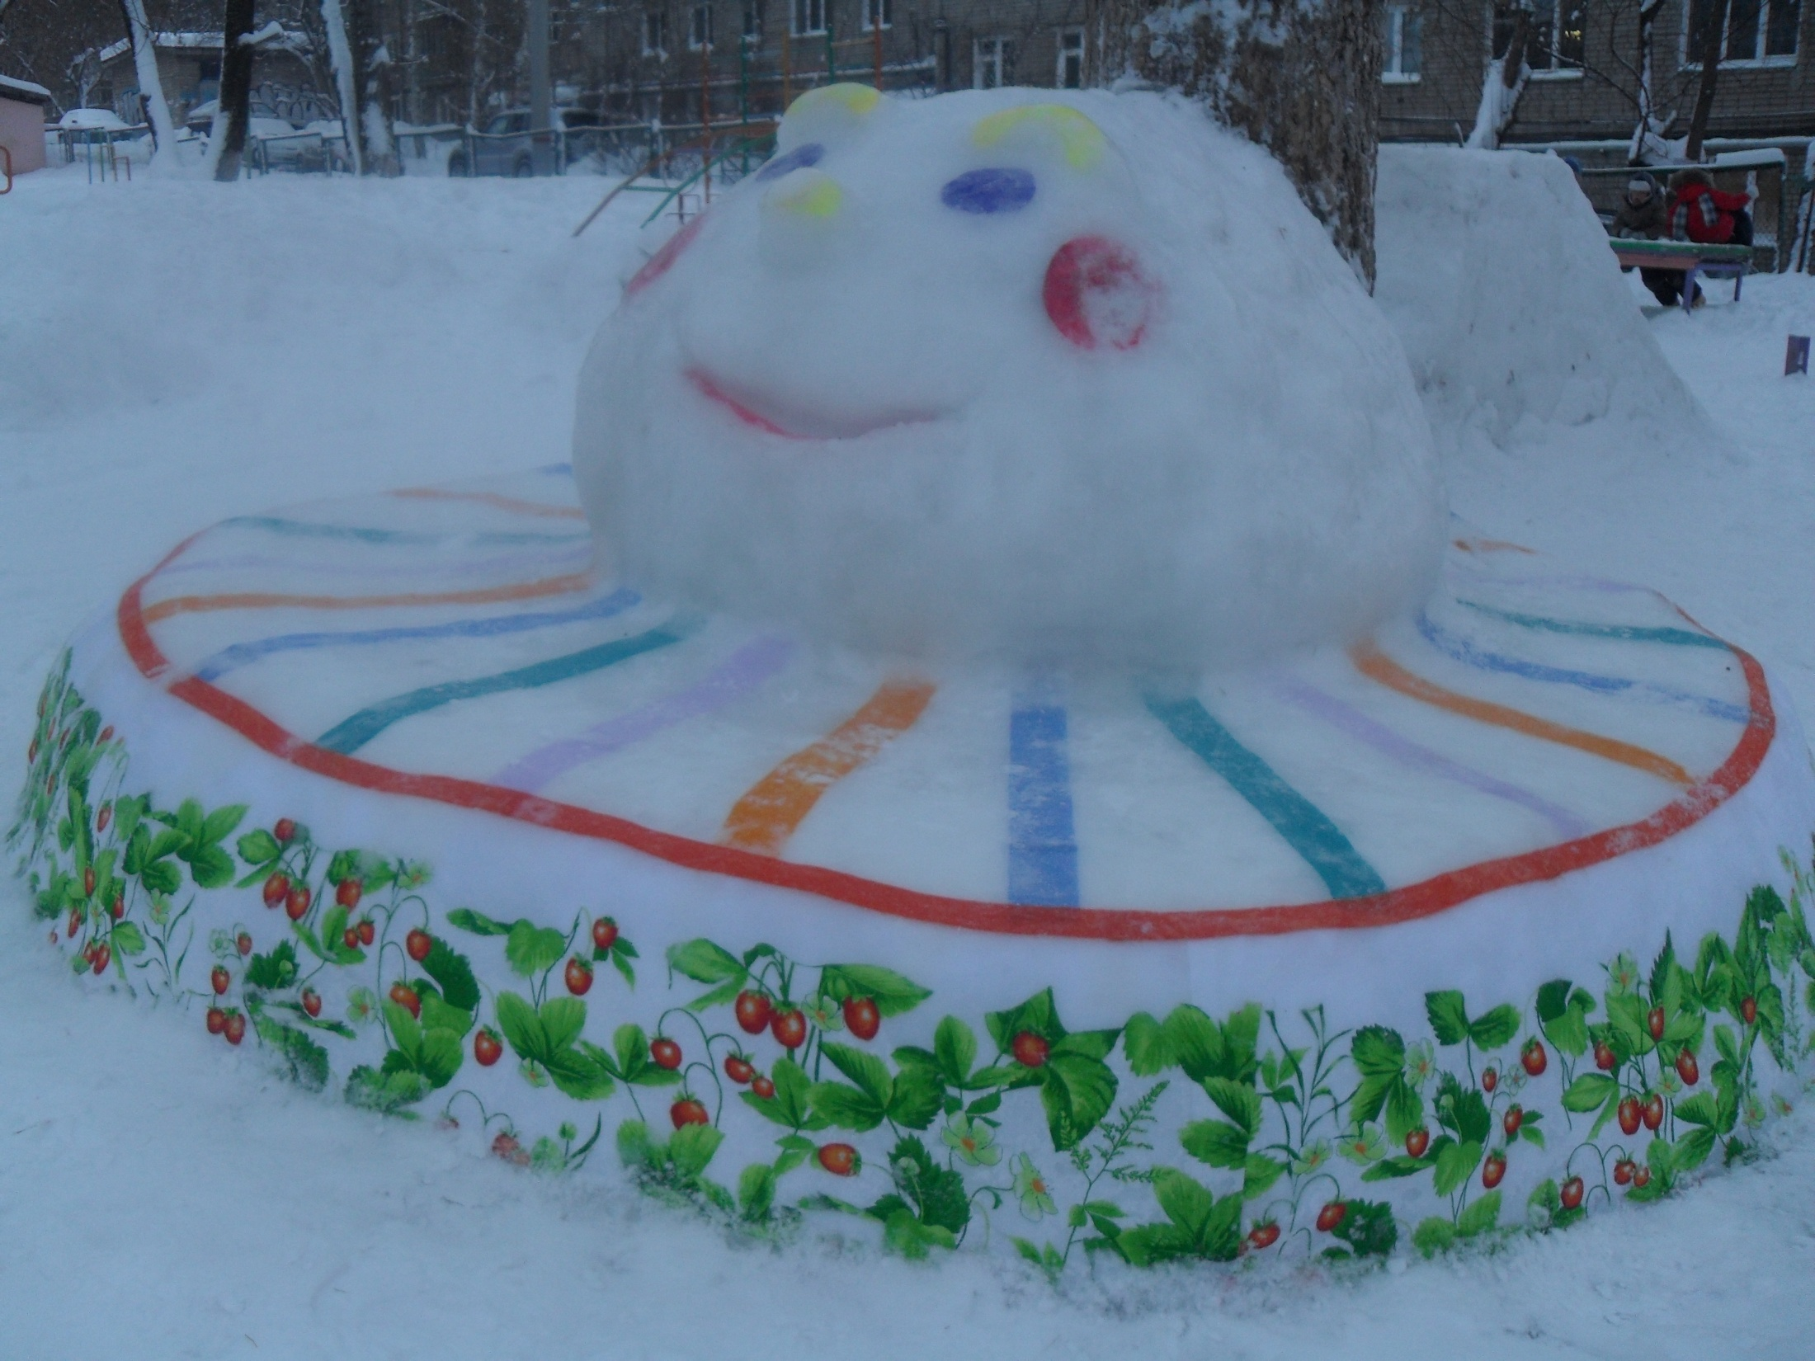

Slide 6
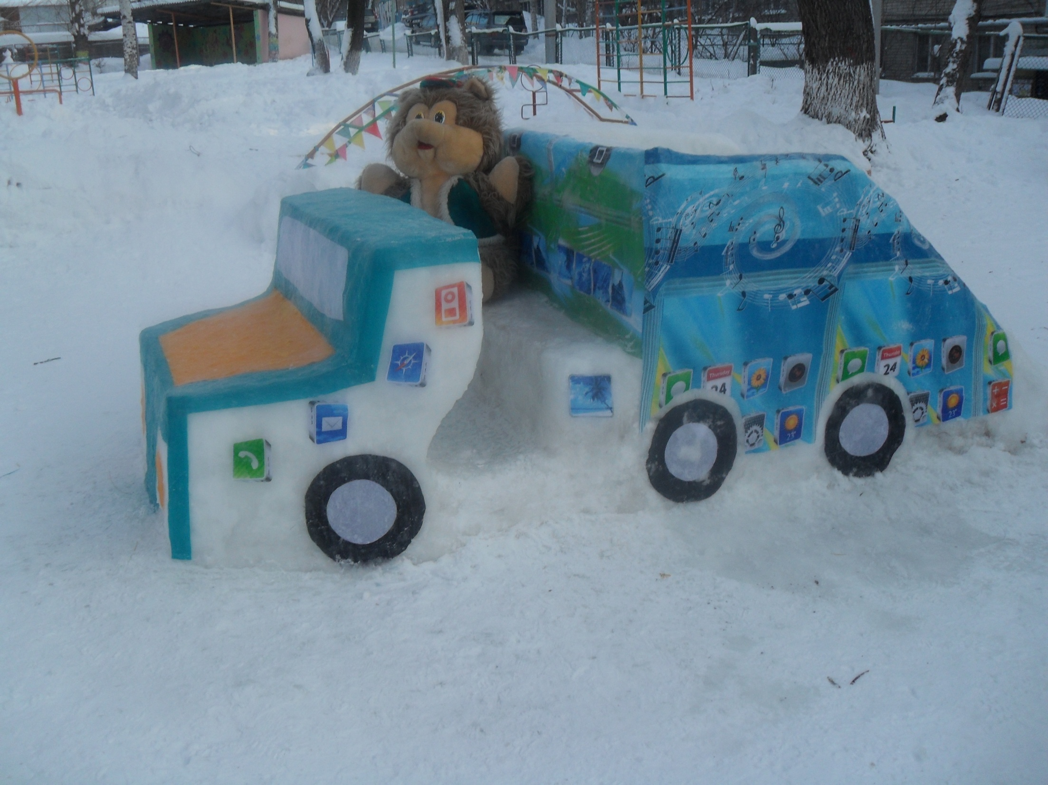

Slide 7
